Slide 1
DEPARTAMENTO DE CIENCIAS ECONÓMICAS, ADMINISTRATIVAS Y DE COMERCIO
CARRERA DE INGENIERÍA EN FINANZAS Y AUDITORÍA
TRABAJO DE TITULACIÓN, PREVIO A LA OBTENCIÓN DEL TÍTULO DE INGENIERO EN FINANZAS Y AUDITORÍA
TEMA: INCIDENCIA DE LA APLICACIÓN DEL PRINCIPIO CONTABLE “USO DEL CRITERIO PROFESIONAL” EN LAS CUENTAS PRINCIPALES DEL GRUPO DE ACTIVOS, PASIVOS, INGRESOS Y GASTOS, DE LAS COMPAÑÍAS DEL SECTOR PRIVADO DONDE LABORAN LOS EGRESADOS DE LAS CARRERAS DE INGENIERÍA EN FINANZAS Y AUDITORÍA E INGENIERÍA COMERCIAL DEL PERÍODO 2012 – 2019, DE LA UNIVERSIDAD DE LAS FUERZAS ARMADAS ESPE Y PROPUESTA ALTERNATIVA DEL RIESGO PAÍS BASADO EN EL IBONOS DE MERCADOS EMERGENTES EN LA INVERSIÓN EXTRANJERA DIRECTA EN ECUADOR ENPERIODO 2015-2018
AUTORES: QUISHPE CUTI, JÉSSICA TATIANA; VÁSQUEZ CHAPI, KEVIN SANTIAGO
DIRECTOR: ING. CPA CARLOS RAMÍREZ LAFUENTE MSc.
SANGOLQUÍ
2020

Slide 2
Objeto de estudio
Principios de Contabilidad Generalmente Aceptados (PCGA)
Responsabilidad del contador
Los elementos que intervienen en la formación del juicio y criterio contable siempre varían
Normas Internacionales de Información Financiera (NIIF´s) vs Leyes y Reglamentos Tributarios
Conciliación entre ambas
Uso del criterio profesional
Uniformidad
Formación académica
Experiencia

Slide 3
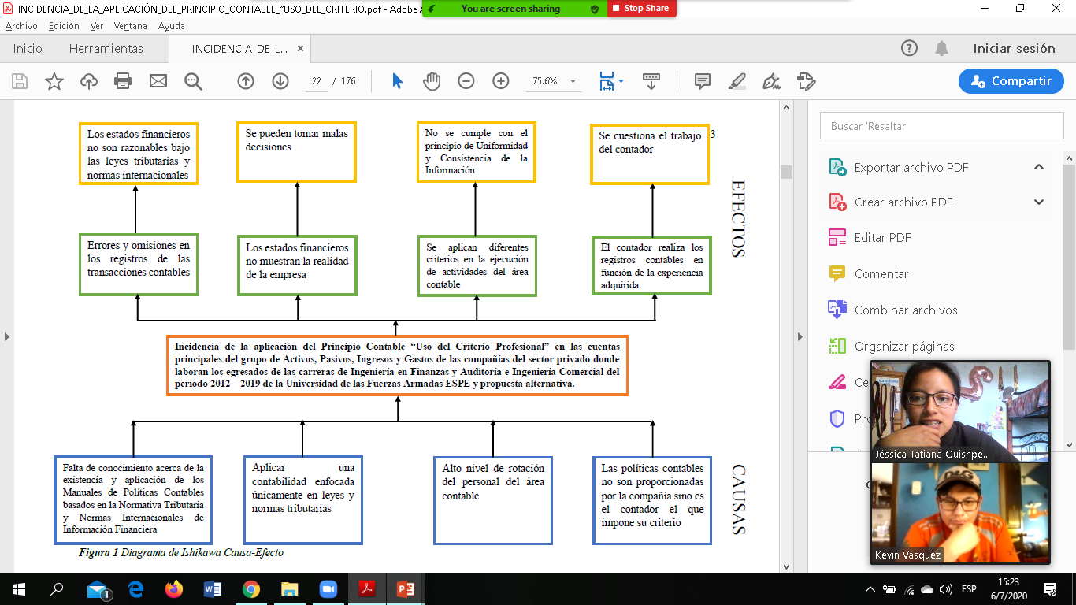
Planteamiento del problema

Slide 4

Determinar la incidencia que tiene la aplicación del principio contable “uso del criterio profesional”
Analizar la normativa legal vigente que las compañías deben emplear como lineamientos contables
Direccionar la investigación a través del establecimiento y análisis
Analizar las consecuencias en las principales cuentas contables
Plantear un manual de políticas contables que permita a los profesionales del área de contabilidad poseer una guía
Objetivos

Slide 5

Marco Teórico
Teoría de la Contabilidad
Principios de Contabilidad
Principio Juicio Profesional
Políticas
Manuales
Diferencia entre Manual de Políticas Contables y Manual de Procedimientos Contables
Corriente principal de la contabilidad
Teoría de la corriente interpretativa de la contabilidad
Teoría de la corriente crítica de la contabilidad
Básicos
Esenciales
Principios generales de operación

Slide 6
Marco Legal
Constitución
Tratados y Convenios Internacionales
Leyes Orgánicas
Leyes Ordinarias
Normas Regionales y las Ordenanzas Distritales
Decretos y Reglamentos
Ordenanzas
Los Acuerdos y Resoluciones
Demás Actos y decisiones de los poderes públicos
Adopción de las NIIF´s y NIC´s en el Ecuador
NIC 1: Presentación de Estados Financieros
NIC 8: Políticas Contables, cambios en las estimaciones y errores
Pirámide de Kelsen

Slide 7
Marco Metodológico
Métodos de investigación
Deductivo
Analítico-sintético
Enfoque
Cualitativo
Instrumentos de recolección de información
Encuesta
Procedimiento para recolección de datos
Entrevista
Medios tecnológicos
Actores del problema

Slide 8
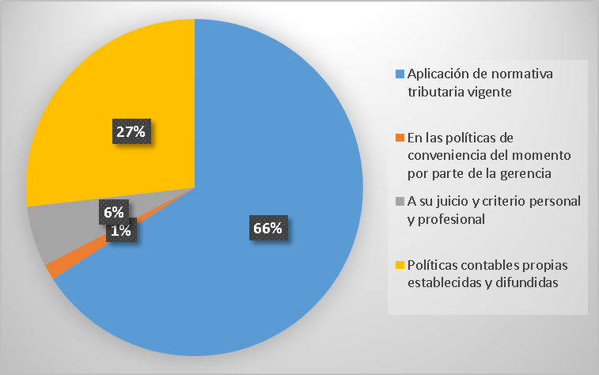
Análisis de Resultados - Encuesta
Fundamentos de los registros contables

Slide 9
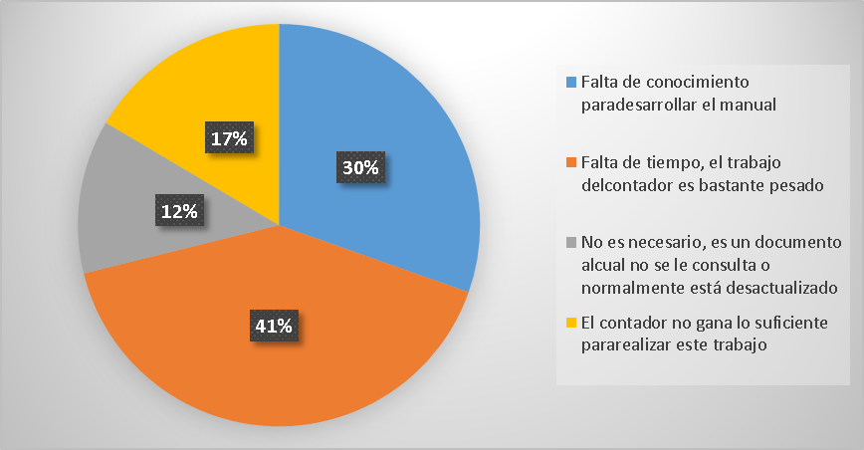
Causas de no poseer un MPC

Slide 10
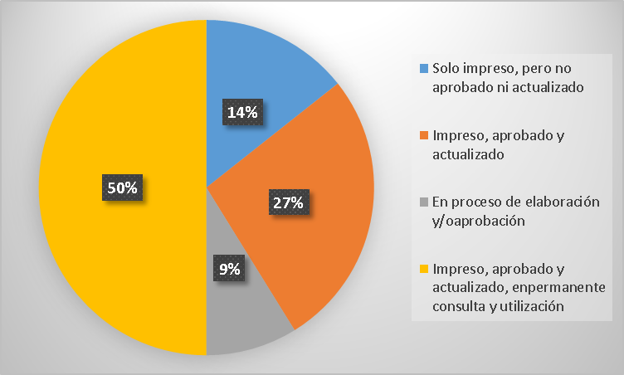
Estado del Manual de Políticas Contables

Slide 11
Importancia del Manual de Políticas Contables

Slide 12
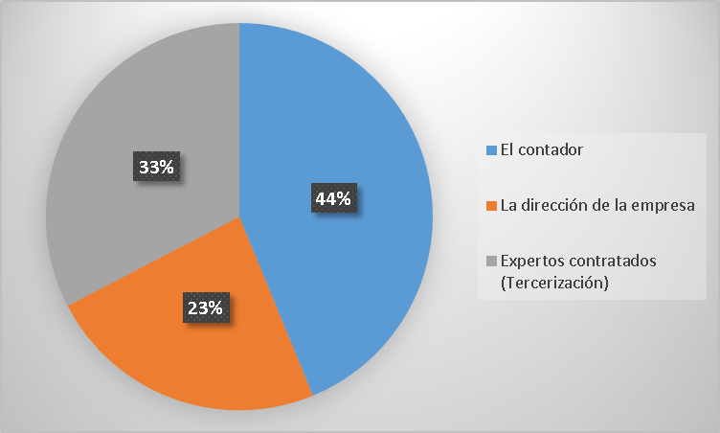
Encargado de elaborar un Manual de Políticas Contables

Slide 13
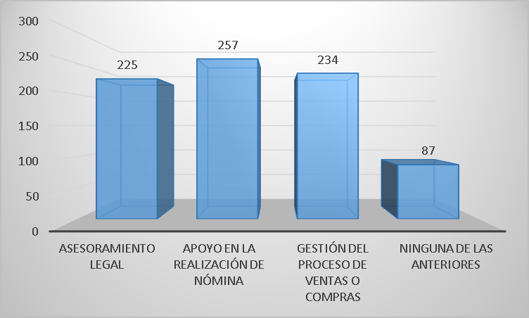
Actividades de los Profesionales Contables

Slide 14
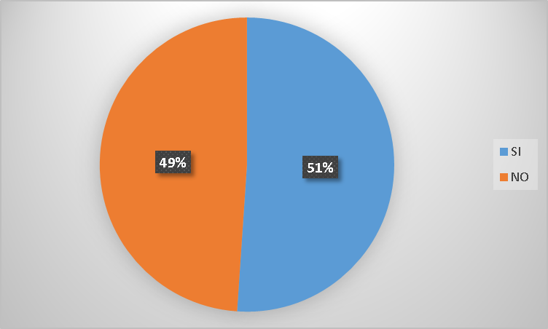
Uso del Juicio Profesional

Slide 15
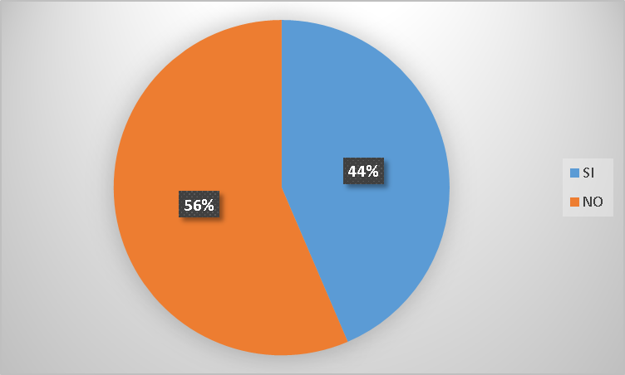
Capacitación Acerca de Manuales de Políticas Contables

Slide 16
Análisis de Resultados - Entrevista
¿En su trabajo actual, los lineamientos contables son proporcionados al contador por la empresa o es usted quien impone su criterio?
OBJETIVO: Determinar quién proporciona al empleado contador los lineamientos contables que van a ser utilizados en la empresa.
¿Su empresa tiene un Manual de Políticas Contables?
OBJETIVO: Conocer si la empresa cuenta con un Manual de Políticas Contables.
¿Considera que el uso de criterios profesionales de diferentes contadores en el ejercicio de las actividades de la misma empresa puede afectar los resultados de la empresa?
OBJETIVO: Comprender si afecta a los resultados de la empresa la aplicación de diferentes criterios profesionales en el área contable.

Slide 17
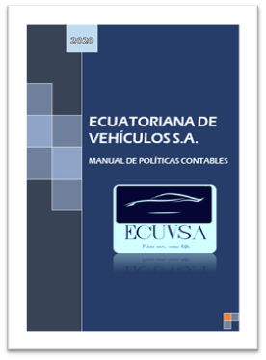
PROPUESTA ALTERNATIVA
MANUAL DE POLÍTICAS CONTABLES

Slide 18
Conclusiones
Contabilidad bajo NIIF´s para todo requisito tributario y de control
Fundamentan sus registros contables en la normatividad tributaria vigente
Afecta directamente a los resultados presentados en los diferentes estados financieros
No cuentan con un conjunto de directrices que permitan la homogeneidad de los registros e información contable
Consideran el trabajo del contador como una labor pesada y además no tienen los conocimientos necesarios
Se diseñó una Propuesta de Manual de Políticas Contables para una empresa concesionaria

Slide 19
Recomendaciones
Aplicar las Normas Internaciones de Información Financiera de forma rigurosa y como lo demandan
Analizar con un nivel de importancia significativo el impacto que genera
Reducir al máximo los errores u omisiones a través de la socialización y utilización de un Manual de Políticas Contables
Elaborar y aplicar un Manual de Políticas Contables de acuerdo al perfil y las necesidades
Delegar responsabilidades que son propias del contador
Socializar, analizar y aprobar la propuesta del Manual de Políticas Contables

Slide 20



